Slide 1
ГЛАВНАЯ ВЫСОТА РОССИИ
Муниципальное образовательное учреждение средняя общеобразовательная школа № 48 Ворошиловского района г. Волгограда
Конкурс

Slide 2
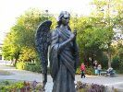
Достопримечательность № 1
Подсказка 1
Это скульптура – одна из самых «молодых» в нашем городе, но уже появилась традиция загадывать желание, стоя рядом с ней
Подсказка 2
Она находится в одном из парков Ворошиловского района, который носит имя подростка-героя войны
Подсказка 3

Slide 3
Достопримечательность № 2
Подсказка 1
Ворошиловский район. В 1999 году это здание отметило своё 100-летие. Первоначально это была кладбищенская церковь, теперь о нём знают многие жители не только города, но и области.
Подсказка 2
Это здание носит имя иконы Божьей матери.
Подсказка 3

Slide 4
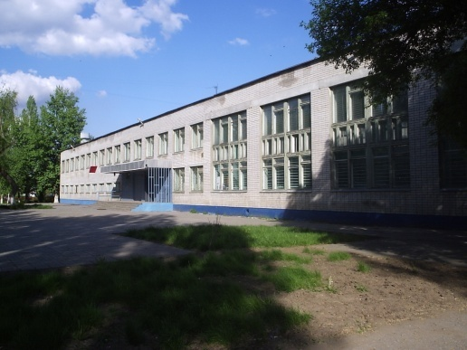
Достопримечательность № 3
Подсказка 1
Это здание построено в 1946 году «всем миром» по решению уличного комитета. Сейчас в нём расположен учебно-производственный комбинат.
Подсказка 2
Это учреждение переехало в новое здание в 1974 году. В нём почти круглый год царят радость и весёлый гам.
Подсказка 3

Slide 5
Тур 1
3. Фрагмент стен-руин
4. Площадь Героев
5. Зал Воинской славы
2. Скульптура «Стоять насмерть»
6. Площадь Скорби. Скульптура «Скорбь матери»
1. Вводная композиция

Slide 6
Тур 2 ВЫБЕРИ ОТВЕТ!
1. Тополь, осина, берёза
2. Вучетич, Новиков, Матросов
3. Восточный, западный, северный
4. Родимцев, Рокоссовский, Чуйков
5. 73, 85, 96
6. 31, 34, 37

Slide 7
Тур 3 ЛОГИЧЕСКАЯ ЦЕПОЧКА
Захоронение Маршала Советского Союза В.И.Чуйкова.
2. Капсула с обращением к потомкам.
3. Гранитные тумбы с землёй городов- героев

Slide 8
ПОЗДРАВЛЯЕМ ПОБЕДИТЕЛЕЙ!

